Slide 1
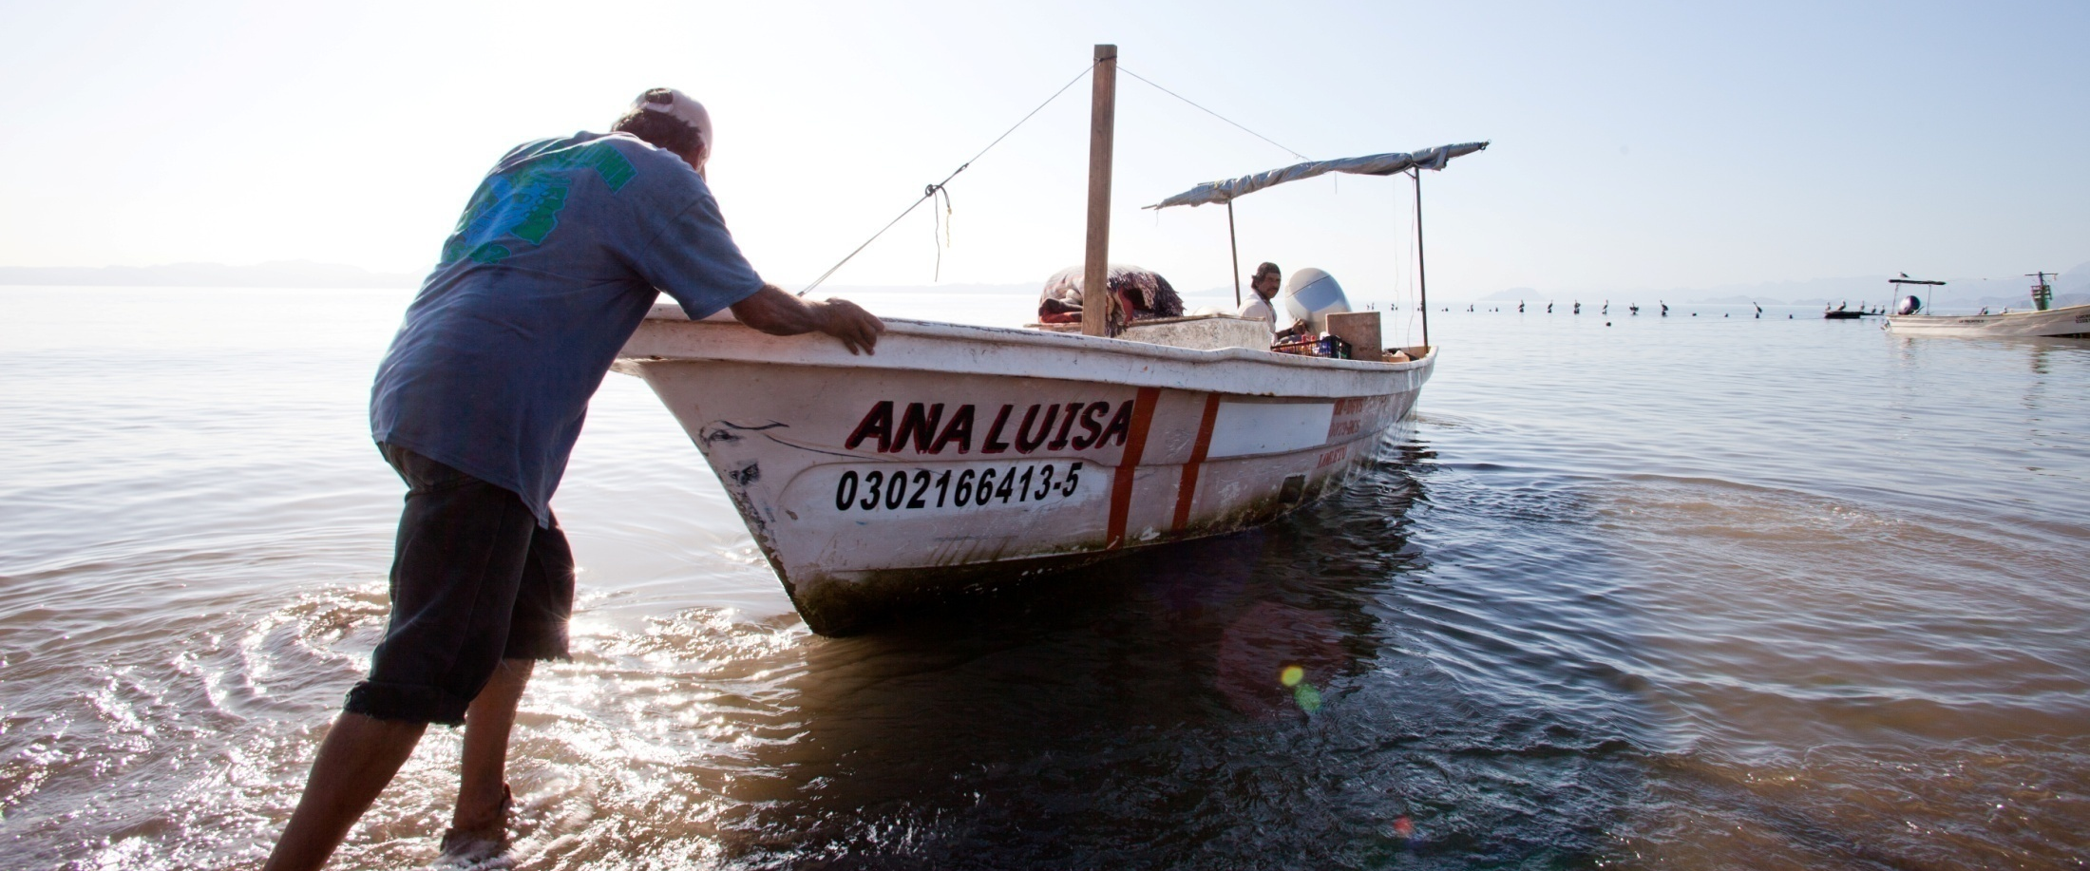
Integración de Objetos de Bienestar Humano a los Estándares Abiertos
Capacitación para Coaches de Conservación
Daniel Hayden, Rare
Marcia Brown, Foundations of Success
Notes:
This presentation has been developed by Foundations of Success.
This work is licensed under the Creative Commons Attribution-Noncommercial-Share Alike 3.0 License. To view a copy of this license, visit http://creativecommons.org/licenses/by-nc-sa/3.0/.

Slide 2
Temas
Antecedentes
¿Qué esperar de un OS actualizado?
Enseñando HWT
Discusión
Notes:
Background – CS
OS – IT
Teaching HWT -

Slide 3
Lo que las personas nos decían…
Debemos reconocer y comprender las necesidades humanas y los vinculos que existen entre la conservación y el bienestar humano.
No hay manera que podamos trabajar aqui sin abordar ni reconocer las necesidades humanas
Debemos demostrarle a nuestros aliados locales que hay un beneficio para ellos más allá de la protección de la biodiversidad
Algunos argumentan que los Estándares Abiertos no funcionan bien en situaciones sociales complejas

Slide 4
Lo que arriesgábamos si no había cambios en los Estándares Abiertos
Problema
No había una guía consistente
Incapacidad de comparar entre proyectos
Respuestas limitadas a las solicitudes de abordar el bienestar humano
Consecuencia
Aplicación heterogénea e inconsistente en el campo
Erosión del lenguaje, conceptos
Oportunidades de colaboración perdidas.

Slide 5
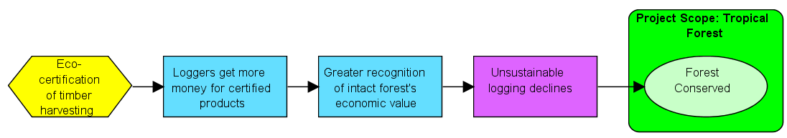
Cómo debemos abordar el problema
La manera de abordarlo hasta el momento ha sido ad hoc
Se aclaró cómo las estrategias son a menudo de naturaleza social y hecho como servicio de la conservación

Slide 6
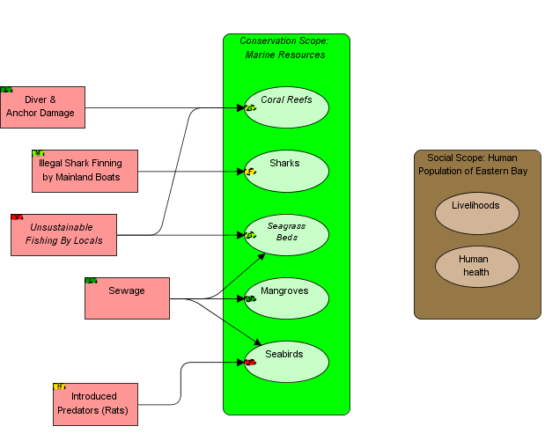
Cómo debemos lidiar con eso
Mostrar los objetivos de conservación con un enlace a los objetivos del bienestar humano.

Slide 7
Esto no ha sido suficiente
Reiteradas peticiones de una mayor claridad acerca de las relaciones entre la conservación y los objetivos de bienestar humano
Pero, no hay una guía consistente

Slide 8
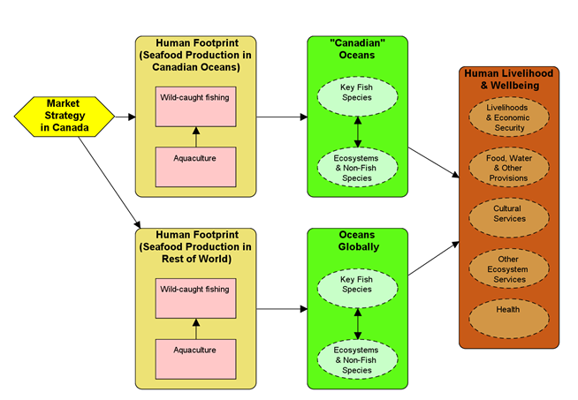
HWT en Práctica – ejemplo 1
Servicios ecositémicos como objetivos del bienestar humano

Slide 9
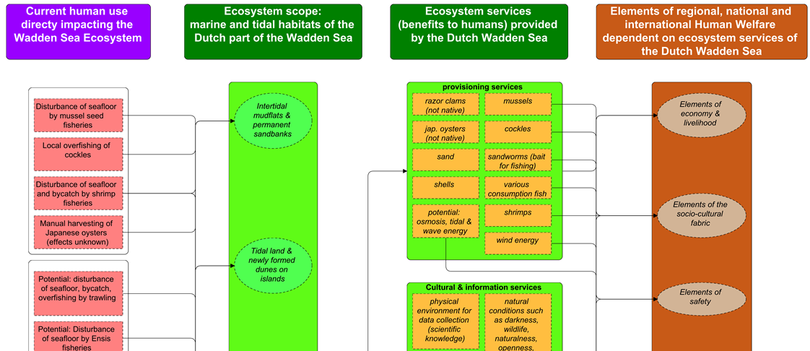
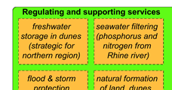
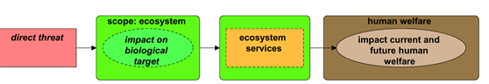
HWT en Práctica – ejemplo 2
Servicios ecosistémicos como factores entre conservación y objetivos del bienestar humano

Slide 10
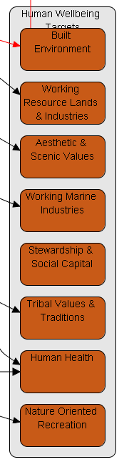
HWT en Práctica – ejemplo 3
Objetivos del bienestar humano en conflicto directo con la conservación

Slide 11
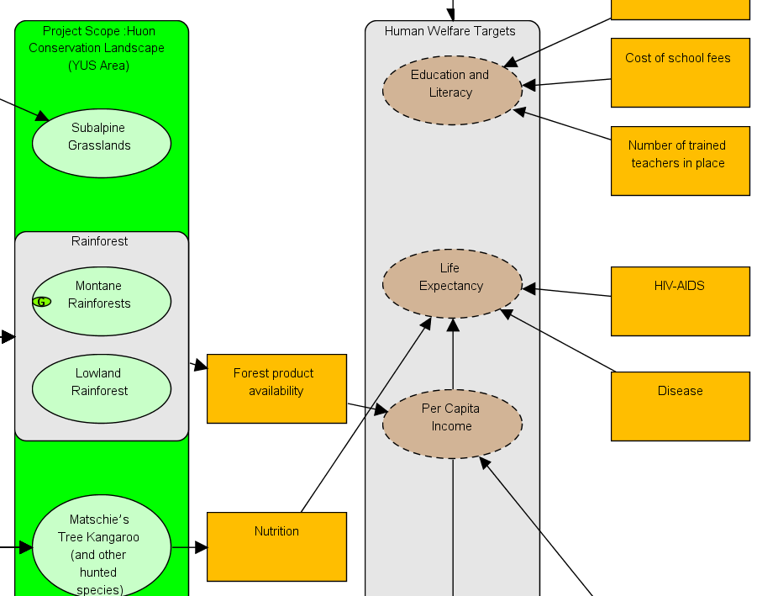
HWT en Práctica – ejemplo 4
Indicadores socioeconómicos, otros factoress fuera del dominio de conservación

Slide 12
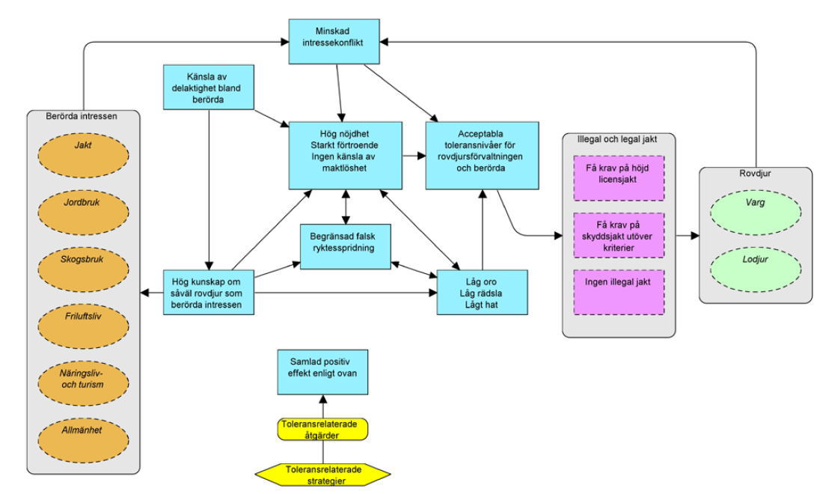
HWT en Práctica – ejemplo 5
No queda claro qué causa qué

Slide 13
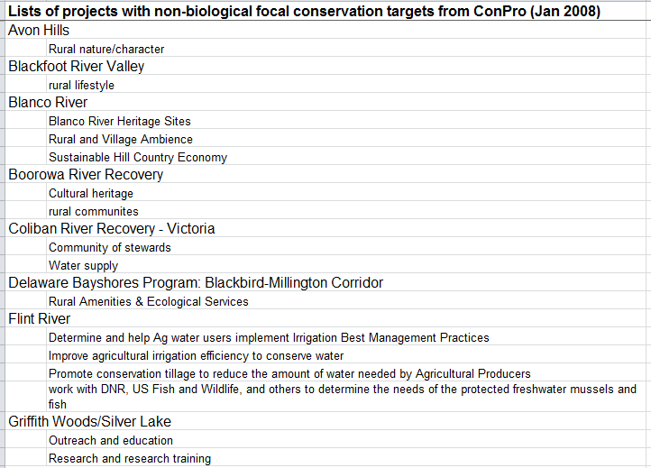
HWT en Práctica – ejemplo 6
Servicios ecosistémicos, audiencias, estrategias, & potenciales HWTs
Audiencia
Servicios Ecosistémicos
Estrategias

Slide 14























La Alianza para Medidas en la Conservación (CMP):

Slide 15

Grupo de trabajo del CMP
Daniel Hayden
Caroline Stem, Ilke Tilders y Marcia Brown
Judy Boshoven (antes )
Cristina Lasch
Eduardo Secaira, consultor independiente
Jean Gael Collomb
Madeleine Bottrill
Barbara Best
David Wilkie
Judy Braus, NAAEE (antes )

Slide 16
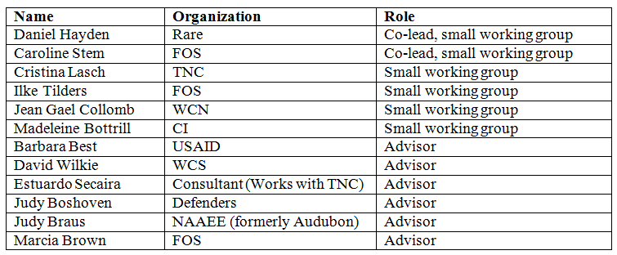
Tabajo para Abordar el Problema hasta la Fecha
CMP working group from Summit 2010
Working group follow up in September 2011
(FOS staff, Judy Boshoven, and Judy Braus)
FOS lab meeting – October 2011
(Amielle DeWan, Cristina Lasch, Estuardo Secaira, John Morrison, Judy Boshoven, Tess Present & FOS)
Working group from Measures Summit 2011
Produced revisions to OS (accepted May 2012), developed guidance (under review)

Slide 17
Temas
Antecedentes
¿Qué esperar de los EA actualizados?
Enseñando HWT
Discusión

Slide 18
¿Qué esperar de los EA actualizados?
Definición formal de Bienestar Humano dentro de los EA
Vínculo a objetivos de conservación vía servicios ecosistémicos
Resultados socialmente benéficos y objetos de bienestar humano no son lo mismo.
Objetivos para Objetos de Bienestar Humano

Slide 19
1. Definir formalmente Bienestar Humano dentro del contexto de los Estándares Abiertos
Definición de Objetos de Bienestar Humano: Aspectos del bienestar humano* en los cuales un proyecto escoge centrarse. Dentro del contexto de un proyecto de conservación, los objetos de bienestar humano se enfocan en componentes del bienestar humano que se relacionan o son afectados por el estado de los objetos de conservación.
*La Evaluación de Ecosistemas del Milenio define bienestar humano como: 1) material necesario para vivir bien, 2) salud, 3) buenas relaciones sociales, 4) seguridad, y 5) libertad y elección

Slide 20
1. Denifir formalmente Bienestar Humano dentro de los Estándares Abiertos
Lenguaje y Categorías de la Evaluación de Ecosistemas de, Milenio:
No es necesario reinventar la rueda
Aceptación más amplia al utilizar un marco aceptado internacionalmente
Enlace con mecanismos internacionales de financiación
No es perfecto pero los “pros” superan los “cons”; se harán ajustes donde sean necesarios.

Slide 21
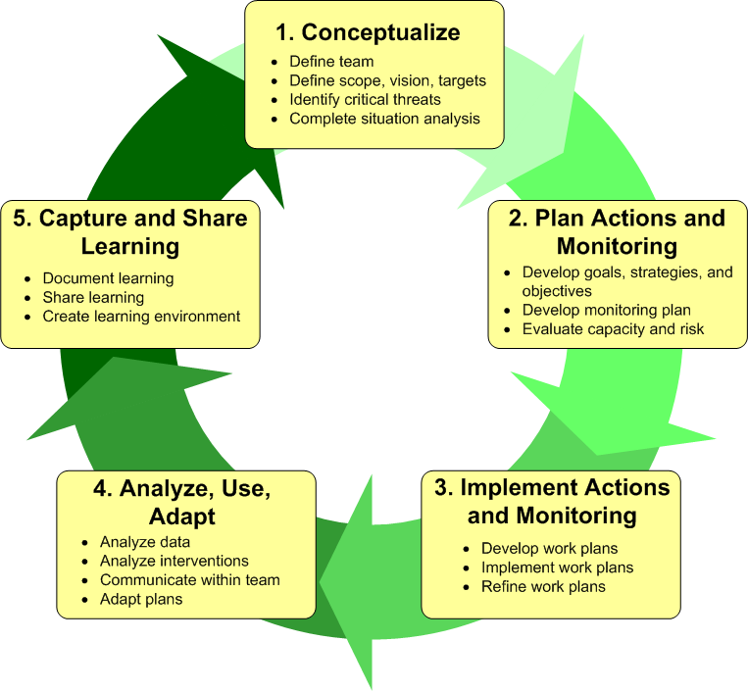
1. Incorporación de Objetos de Bienestar Humano (OBH) dentro de los Estándares Abiertos
Conceptualizar
Definir equipo
Definir alcance, visión, objetos
Identificar amenazas críticas
Completar análisis de situación
Si va agregar OBH hágalo en el Paso 1D, Análisis de Situación
5. Capturar y compartir
el aprendizaje
Documentar el aprendizaje
Compartir lo aprendido
Construir un ambiente
de aprendizaje
CMP
Estándares Abiertos
v 2.0
2. Planificar Acciones
y Monitoreo
Desarrollar objetivos,
estrategias, supuestos y metas
desarrollar plan de monitoreo
Evaluar capacidad y riesgo
4. Analizar, usar y adaptar
Preparar datos para el análisis
Analizar resultados
Adaptar el plan estratégico
3. Implementar Acciones
y Monitoreo
Desarrollar el plan de trabajo
y cronograma
Desarrollar el presupuesto
Implementar planes

Slide 22
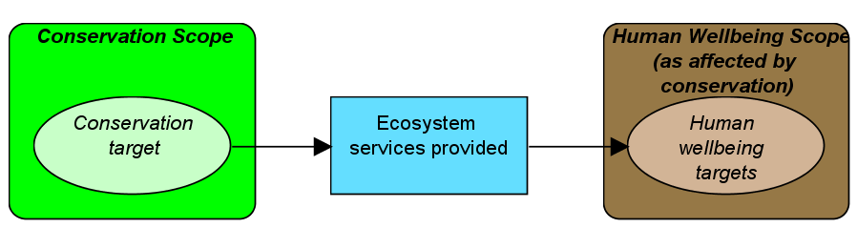
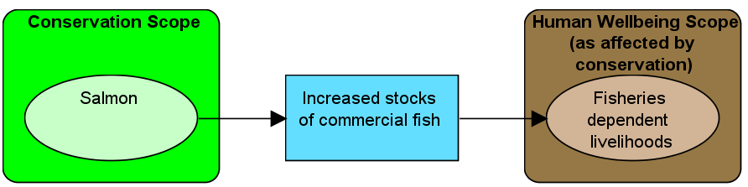
2. Vincular bienestar humano a objetos de conservación a través de servicios ecosistémicos
Es posible identificar objetos de bienestar humano – dentro del contexto de un proyecto de conservación – al analizar los servicios y beneficios ecosistémicos brindados por los objetos de conservación
Por ejemplo:
Servicios y beneficios que son proporcionados a las personas por ecosistemas , especies y hábitats funcionales y/o intactos.
Notes:
This is the essence of what we are proposing – when people have applied HWT without guidance, ecosystem services have been all over the place. This says that they are a service provided by a well functioning conservation target and that these services can benefit people and thus contribute to human wellbeing.
“If a project team decides it is important to clarify the ultimate benefits of their conservation work to people, it should include human wellbeing targets. In the context of a conservation project, human wellbeing targets focus on those components of human wellbeing affected by the status of conservation targets. For example, forestry-based livelihoods could be a human wellbeing target in a project that is working to conserve forest resources for biodiversity and sustainable use purposes. All human wellbeing targets at a site should collectively represent the array of human wellbeing needs dependent on the conservation targets.
In a conceptual model, human wellbeing targets are shown to the right of conservation targets, influenced by the status of conservation targets and the ecosystem services that depend on biodiversity conservation (Figure 5 and Figure 6). Though important, they are not the focus driving a conservation project. As such, they are considered in the situation analysis, rather than Step 1B. As further described in Step 2A on assumptions and objectives, some conservation strategies may have socially-beneficial results, which are treated differently than human wellbeing targets in the planning process. “

Slide 23
Servicios Ecosistémicos
Servicios que son proporcionados por ecosistemas, especies y hábitats funcionales y/o intactos, que pueden beneficiar a las personas.
Tipo | Definición | Ejemplos
Provisión o suministro | Productos obtenidos del ecosistema | Comida, leña, agua, minerales, farmacéuticos, bioquímicos, energía
Regulador | Beneficios obtenidos de la regulación de los procesos ecosistémicos | Secuestro del carbono, regulación del clima, descomposición de desperdicios, purificación de agua/aire, regulación de captación, flujo de agua e inundaciones, polinización de cultivos, control de plagas.
De apoyo | Servicios necesarios para la producción de todos los otros servicios ecosistémicos | Dispersión de nutrientes y ciclo, dispersión de semillas, formación de suelo.
Cultural | Beneficios no materiales obtenidos del ecosistema a través de enriquecimiento espiritual, desarrollo congnitivo, reflexión, recreación y experiencias estéticas | Diversidad cultural, valores religiosos y espirituales, sistemas de conocimeinto, valores educacionales, inspiración.

Slide 24
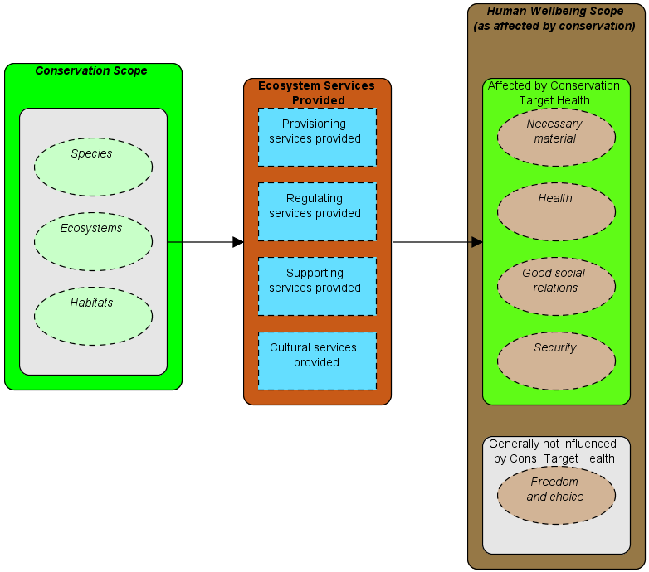
Relaciones entre objetos
Alcance de los esfuerzos para el bienestar humano (en relación con la conservación)
Alcance de los esfuerzos de conservación
Servicios Ecosistémicos Proporcionados
Afectados por la Salud de Objetos de Conservación
Servicios de provisión
Material necesario
Especies
Servicios de regulación
Salud
Ecosistemas
Servicios de apoyo
Relaciones sociales buenas
Hábitats
Servicios
culturales
Seguridad
Gralmente no afectado por la salud de OC
Libertad de elegir

Slide 25
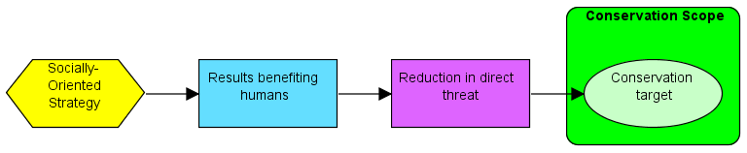
3. Resultados socialmente beneficiosos y objetos del bienestar humano no son lo mismo
Debemos tener clara la diferencia entre beneficios sociales y Objetos de Bienestar Humano (OBH)
Alcance de los esfuerzos de conservación
Estrategia Socialmente Orientada
Resultados que benefician a la gente
Reducción de una amenaza directa
Objeto de Conservación

Slide 26
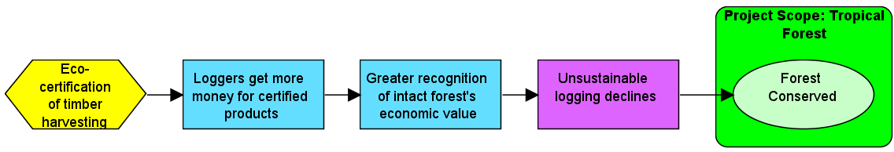
3. Resultados socialmente beneficiosos y objetos del bienestar humano no son lo mismo
Caso 1: El bienestar humano mejora por una estrategia socialmente orientada
Relación general
Alcance de los esfuerzos de conservación
Estrategia Socialmente Orientada
Resultados que benefician a la gente
Reducción de una amenaza directa
Objeto de Conservación
Resultado que beneficia directamente a la gente
Ejemplo
Alcance : Bosque Tropical
Productores ganan más dinero de productos certificados
Eco-certificación forestal
Mayor valoración económica de bosques intactos
Disminuye tala insostenible
Bosque conservado
Notes:
Sequence:
Basic relationship
But, you could extend this out too b/c these sorts of strategies can also contribute to HWB via ecosystem services
And, if you wanted, you could even make the connection more explicit and show a link from get more income on LH side to forestry livelihoods on RH side…but that’s getting into guidance

Slide 27
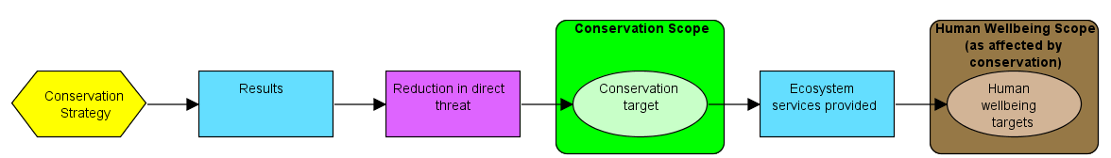
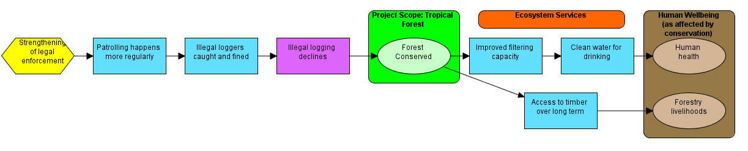
3. Resultados socialmente beneficiosos y objetos del bienestar humano no son lo mismo
Caso 2: Bienestar humano mejora a través de servicios ecosistémicos
Alcance de los esfuerzos para el bienestar humano (en relación con la conservación)
Relación general
Alcance de conservación
Estrategia de conservación
Resultados
Reducción de amenaza directa
Objeto de Conservación
Servicios ecosistémicos proporcionados
Objetos Bienestar Humano
Ejemplo
Capacidad de filtración mejorada
Disponibilidad de agua limpia
Fotralecimiento de la aplicación de ley
Patrullaje eficiente…
Madereros ilegales son castigados
Disminuye la tala clandestina
Bosque conservado
Salud humana
Access to timber over long term
Medios de vida forestales
Resultados de servicios ecosistémicos contrinuyen al bienestar humano

Slide 28
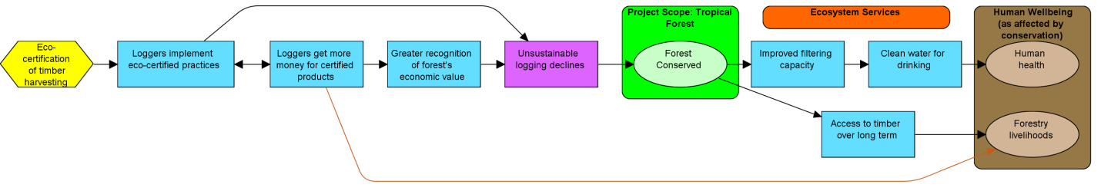
3. Resultados socialmente beneficiosos y objetos del bienestar humano no son lo mismo
Caso 3: El bienestar humano es mejorado desde múltiples ángulos
Alcance de los esfuerzos para el bienestar humano (en relación con la conservación)
Relación general
Alcance de conservación
Estrategia de conservación
Resultados
Reducción de amenaza directa
Objeto de Conservación
Servicios ecosistémicos proporcionados
Objetos Bienestar Humano
Resultados de servicios ecosistémicos contribuyen al bienestar humano
Productores ganan más dinero de productos certificados
Capacidad de filtración mejorada
Disponibilidad de agua limpia
Eco-certificación forestal
Salud humana
Acceso a productos maderables en el largo plazo
Medios de vida forestales
Resultados benefician directamente a la gente
Resultados también contribuyen al bienestar humano

Slide 29
3. Resultados socialmente beneficiosos y objetos del bienestar humano no son lo mismo
Puntos claves:
Frecuentemente los equipos de conservación se centran en problemas sociales importantes que tienen beneficios más allá que la conservación (e.g., desarrollo de capacidad para un buen gobierno o promover formas de vida alternas)
Estas estrategias dan beneficios sociales, pero NO son equivalentes a objetos del bienestar humano
Los objetos del bienestar humano representan intereses humanos que puedan mejorar o ser obtenidos como resultado de la conservación de un ecosistema, hábitat o especies y los servicios ecosistémicos asociados.
Notes:
MAY NOT BE NECESSARY TO INCLUDE THIS SLIDE

Slide 30
4. Objetivos para Objetos de Bienestar Humano
Razonamiento grupal: si vamos a seleccionarlos como “objetos”, debemos darles la misma importancia y atención que a los objetos de conservación.
No es obligatorio seleccionar objetos del bienestar humano en su proyecto, pero en caso de que sí los incluyan, debe tener objetivos propios.
Nota: La guía para la inclusión de OBH presenta casos donde no es necesario determinar objetivos del bienestar humano (y cuándo es beneficioso hacerlo)

Slide 31
4. Objetivos para Objetos de Bienestar Humano
El objetivo debería ser dependiente o estar claramente relacionado con el estado de conservación de los objetos y/o de los sistemas ecosistémicos que éstos proveen.
Entonces, NO a los objetivos relacionados con la reducción de la infección de VIH o con la disminución de los niveles de colesterol.
Pero, SÍ a los objetivos relacionados al acceso a fuentes de aliemento porque los objetos biológicos conservados están mejorando los servicios de polinización de cultivos.

Slide 32
Revisiones Aceptadas para los Estándares Abiertos
Definir formalmente Bienestar Humano dentro del contexto de los EA
Vincular objetos de conservación a través de servicios ecosistémicos
Distinguir entre resultados sociales beneficiosos y objetos de bienestar humano.
Objetivos para los objetos del bienestar humano.

Slide 33
Temas
Antecedetes
Revisiones de AE aceptadas
Enseñando OBH
Discusión

Slide 34
Enseñando OBH
Dentro del Análisis de Situación (Paso 1D)
Determinen quién se va a beneficiar (actores o sector).
Identifiquen los servicios ecosistémicos que se relacionan con el estado de salud de los objetos de conservación (categorías Eval. Milenio) y relaciónenlos a los objetos de conservación correspondientes.
Identifiquen los objetos de bienestar humano y relaciónenlos a los servicios ecosistémicos
Si es relevante, identifiquen atributos claves del bienestar humano y establezcan objetivos del bienestar humano.
Si es relevante, identifiquen indicadores de los servicios ecositémicos y/o del bienestar humano
Aclaren la diferencia entre resultados socialmente beneficiosos y objetos de bienestar humano
Notes:
Steps 4 & 5 – do in results chain mode??
Step 6 – discussion might have to come in when identifying HWT, but you won’t have results chains developed yet, so too early to introduce concept of socially beneficial results.

Slide 35
1. Determina el Bienestar de Quién te interesa
¿Al bienestar de quién estamos considerando como objetivo?
Temático (ejemplo: todos los actores involucrados en una cadena de suministro)
Geográfico (ejemplo: ¿todas las personas que viven dentron del rango del proyecto? ¿´más amplio? ¿Global?)
¿Qué sucede con las futuras generaciones?
Notes:
Steps 1 and 2 are iterative and/or parallel

Slide 36
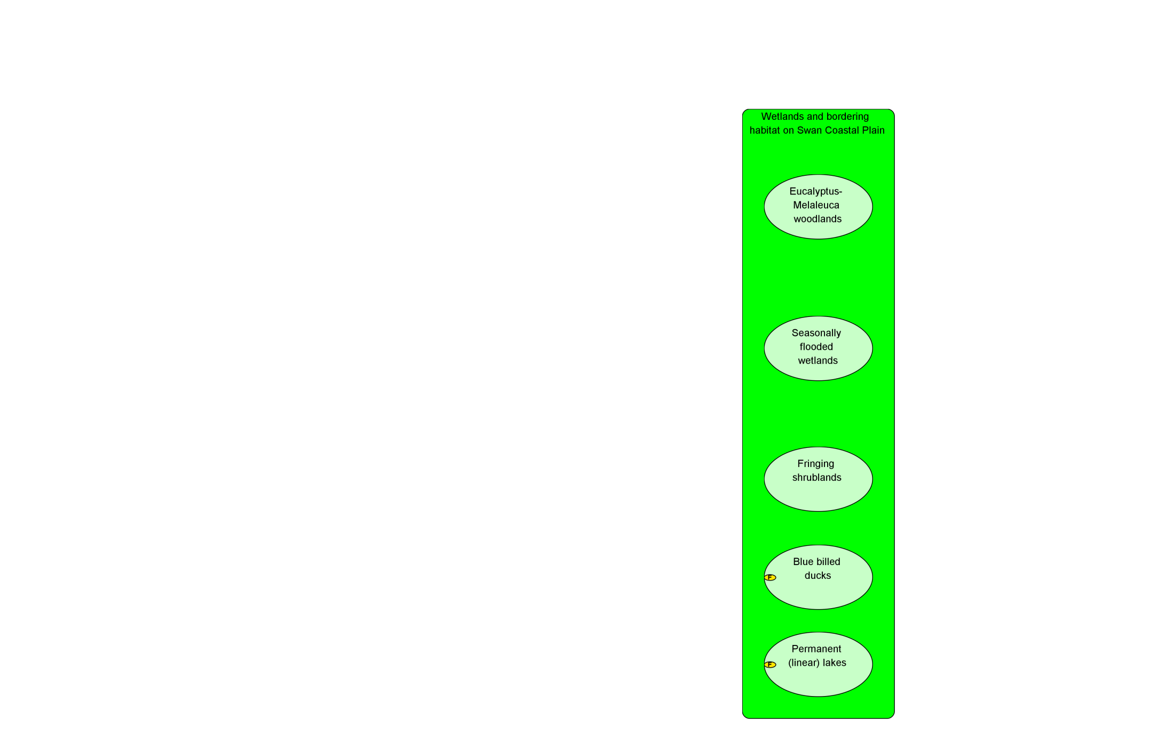
2. Identidicar los servicios ecosistémicos
Notes:
Steps 1 and 2 are iterative and/or parallel

Slide 37
2. Identificar los servicios ecosistémicos
Tipo | Definición | Ejemplos
De suministro | Productos obtenidos del ecosistema | Comida, laña, agua, minerales, farmaceúticos, bioquímicos, energia
Regulating | Benefits obtained from regulation of ecosystem processes | Carbon sequestration, climate regulation, waste decomposition, water/air purification, crop pollination, pest control
Supporting | Services necessary for production of all other ecosystem services | Nutrient dispersal & cycling, seed dispersal, soil formation
Cultural | Non-material benefits obtained from ecosystems through spiritual enrichment, cognitive development, reflection, recreation, and aesthetic experiences | Cultural diversity, spiritual & religious values, knowledge systems, educational values, inspiration
Source: Millennium Ecosystem Assessment
Marco para pensar e intercambiar ideas. Categorias actuales no importan – solo determina qué servicio ecosistémico es
Notes:
Steps 1 and 2 are iterative and/or parallel

Slide 38
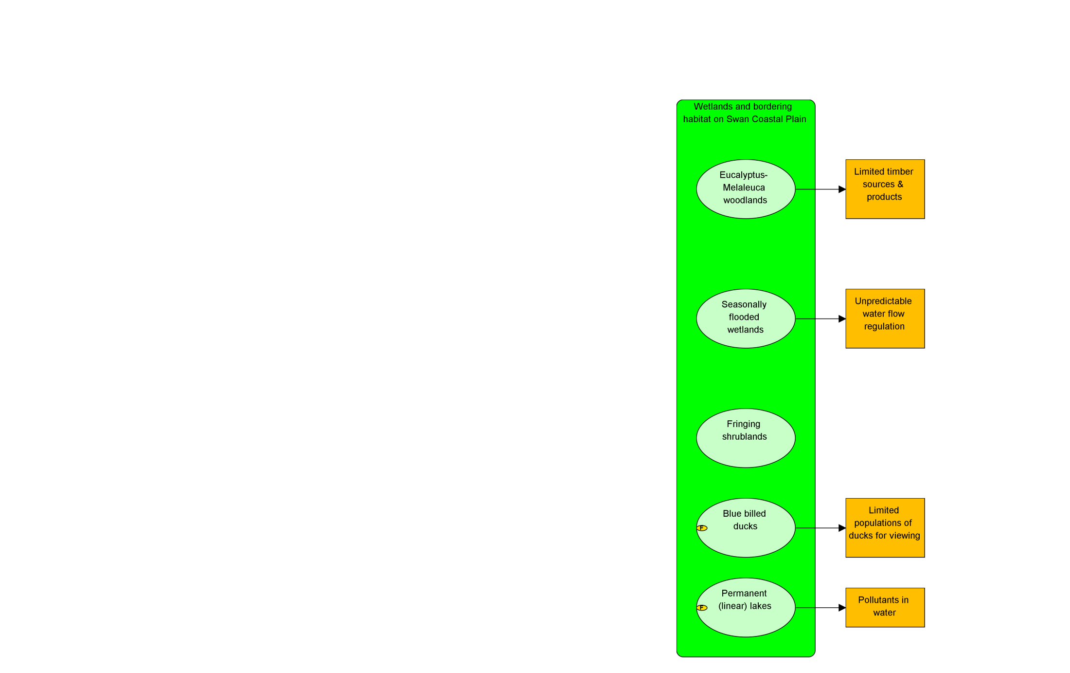
2. Identificar los servicios ecosistémicos
La identificación de los servicios ecosistémicos y los objetivos del bienestar humano es a menudo un proceso paralelo e iterativo
Notes:
Steps 1 and 2 are iterative and/or parallel

Slide 39
3. Identificar los Objetivos del Bienestar Humano
Material necesario para una buena vida: incluye medios de vida segura y adecuados, ingresos y bienes, suficiente comida en todo momento, hogar, muebles, ropa, y acceso a bienes;
Salud: incluyendo ser fuerte, sentirse bien y tener un ambiente físicamente sano;
Buenas relaciones sociales: incluyendo cohesión social, respeto mutuo, buena relación entre géneros y en familia y la habilidad de ayudar a otros y proveer a los niños;
Seguridad: incluyendo un acceso seguro a recrusos naturales, seguridad de la persona y sus pertenencias y vivir en un ambiente predecible y controlable que cuente con seguridad contra desastres naturales y humanos; y
Libertad y poder de elección: incluye tener control sobre lo que pasa y ser capaz de de lograr lo que una persona valora hacer y ser.
Source: Millennium Ecosystem Assessment
Nuevamente, Marco para pensar e intercambiar ideas. Categorias actuales no importan – solo determina qué servicio ecosistémico es
Notes:
Steps 1 and 2 are iterative and/or parallel

Slide 40
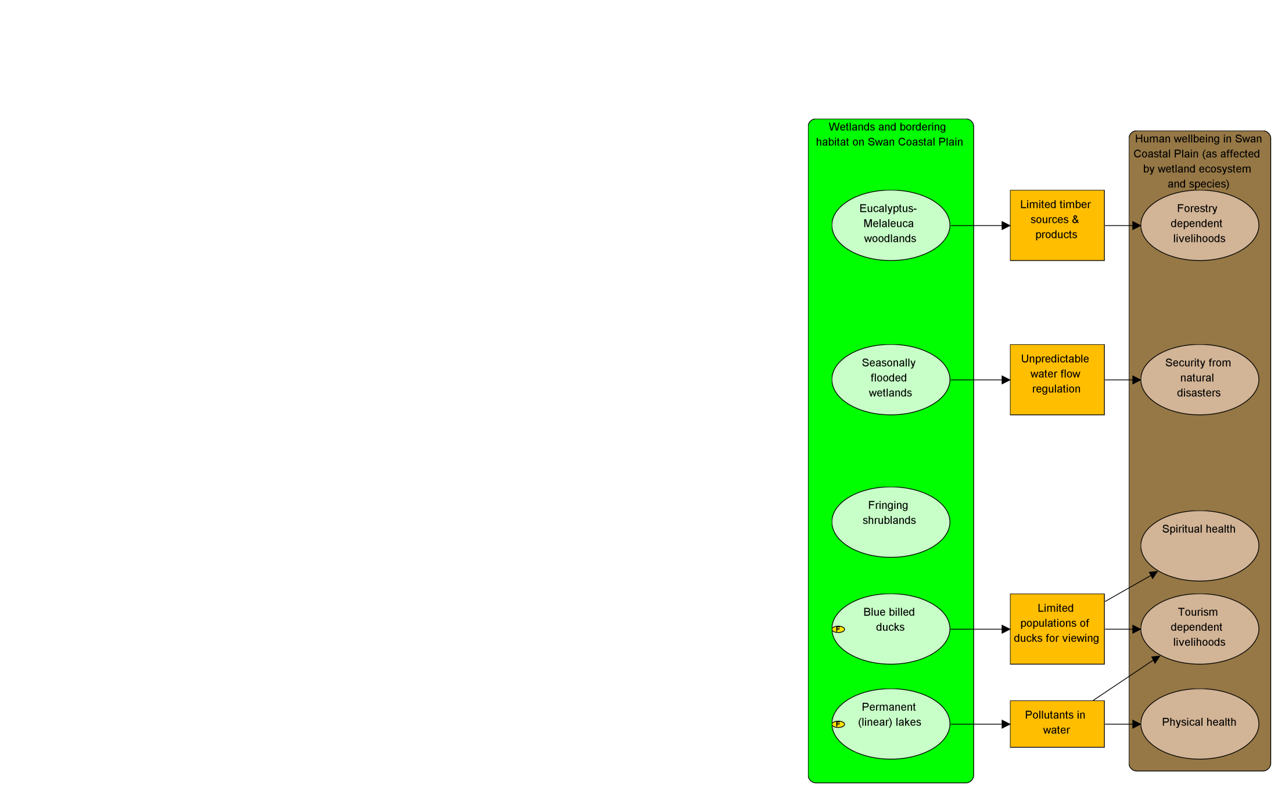
3. Identificar los Objetivos del Bienestar Humano
Notes:
Steps 1 and 2 are iterative and/or parallel

Slide 41
4. Identificar los Atributos claves y Establecer Metas*
* En caso sea relevante
Cuando se debe considerar establecer metas:
Necesarias para mostrar los beneficios humanos (e.g., estatuario, financiamiento)
Organización tiene una misión y/o metas de mayor nivel relacionado a los objetivos del bienestar humano;
Actores quieren ver el cambio en HWB (no se conforman con enseñar los vínculos conceptuales);
Puede aumentar el apoyo para esfuerzos y extender el impacto de conservación mediante la medición de los objetivos del bienestar humano;
Si no se establecen los objetivos del bienestar humano, la habilidad del equipo para lograr sus objetivos de conservación pueden verse afectados; y/o
El equipo tiene recursos para invertir para establecer y monitorear las metas del Bienestar Humano.

Slide 42
4. Identificar los Atributos claves y Establecer Metas*
*en caso sea relevante
Cuando el equipo NO debe establecer metas
Actores tienen algún interés en HWB, pero se sienten cómodos entendiendo los vínculos conceptuales;
El equipo está trabajando con un grupo pequeño de actores, cuyo principal interés es la conservación de la biodiversidad;
El equipo no cuenta con financiamiento o requerimientos legales para mostrar el imacto del bienestar humano; y/o
De manera más importante, cuenta con recursos limitantes – establecer y monitorear las metas del bienestar humano podría comprometer la habilidad del equilo a implementar el proyecto de manera adecuada y monitorear los resultados de biodiversidad.

Slide 43
4. Identificar los Atributos claves y Establecer Metas*
* En caso sea relevante
Criterios para Metas HWB:
Relacionado al objetivo de Bienestar Humano;
Directamente dependiente en los servicios ecosistémicos proporcionados por los objetivos de conservación;
No compomente la habilidad de los objetivos de conservación de proporcionar adecuadamente cualquier servicio ecosistémico; y
Tiempo limitado, medible y específico (similar a los objetivos de conservación)
43

Slide 44
4. Identificar los Atributos claves y Establecer Metas*
* En caso sea relevante
Atributos clave de los objetivos del bienestar humano – aspectos del objetivo que de estar presentes, definen un objetivo saludable y en caso estén ausentes o alterados, podría llevar a la pérdida o degradación extrema del objetivo en el tiempo.
Atributos clave pueden ayudar a definir las metas
Dentro del contexto de conservación, los atributos claves deberían relacionarse diractamente a los servicios ecosistémicos a los cuales el humano tiene acceso.
Notes:
Mental note: substitution issue

Slide 45
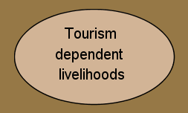
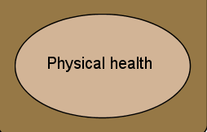
4. Identificar indicadores para los Atributos Claves y/o Metas*
* En caso sea relevante
Acceso seguro a las área naturales/naturaleza y en buenas condiciones
Suministro para turistas interesandos en turismo del medio ambiente
Acceso a mercados, buenos contactos
Buena visión para los negocios
X
Acceso a agua limpia en cantidades suficientes
Acceso a aire limpio
Acceso a áreas de recreación
Acceso a una atención sanitaria de buena calidad
X
Notes:
Will format once we discuss

Slide 46
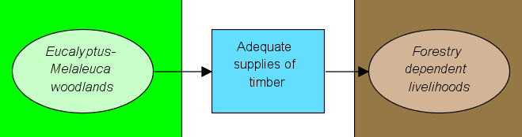
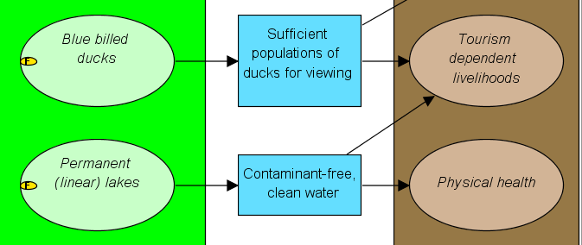
4. Identificar los atributos claves y establecer metas*
* En caso sea relevante
Atributo: Seguridad de los desastres naturales
Para el 2030 en adelante, daño a casas y granjas debido a sequías e inundaciones disminuirá en un 75% comparado a los niveles del 2010
Metas:
Atributo: Acceso viable en buen estado a las áreas naturales/naturaleza
Para el 2030 en adelante, por lo menos 90% de las empresas de turismo natural indican una calidad de vida silvestre buena y hábitats suficientes para atraer a turistas
Attribute: Acceso a agua limpia en cantidades suficientes
Para el 2030 en adelante, menos de 10 casos de enfermedades transmitidas por agua se registran en la región
Notes:
2nd attribute does not really directly tie to goal. Is this a reasonable goal
Discussion: What can we show as plausible causality? How does this influence what constitutes a HWB attribute in the context of a conservation project? 2nd example – attribute does not really tie to goal – Is it a reasonable goal?

Slide 47
Precaución con los Atributos Claves
Los equipos deben ser concientes de las posibles las tensiones entre la maximización de los objetivos del bienestar humano y lo que representa para la conservación y los servicios ecosistémicos

Slide 48
5. Identificar Indicadores para los Servicios Ecosistémicos y/o HWB*
* En caso sea relevante
Para el 2030 en adelante, daño a casas y granjas debido a sequías e inundaciones disminuirá en un 75% comparado a los niveles del 2010
Indicador: promedio diario de métros cúbicos liberados en temporada seca y húmeda
Indicadores:
Valor $ annual del daño a las casas por inundación
Valor $ anual del daño causado a granjas por efecto de sequias e inundaciones
Indicador: Abundancia de patos de pico azul en áreas de turismo
Para el 2030 en adelante, por lo menos 90% de las empresas de turismo natural indican una calidad de vida silvestre buena y hábitats suficientes para atraer a turistas
Indicador: % de compañías de turismo natural indicando calidad suficiente de vida silvestre y hábitats
Para el 2030 en adelante, menos de 10 casos de enfermedades transmitidas por agua se registran en la región
Indicador: Concentración de coliformes fecales (en época seca y húmeda)
Indicator: # cases of water-borne diseases recorded annually within the region

Slide 49
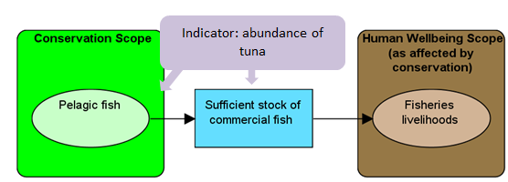
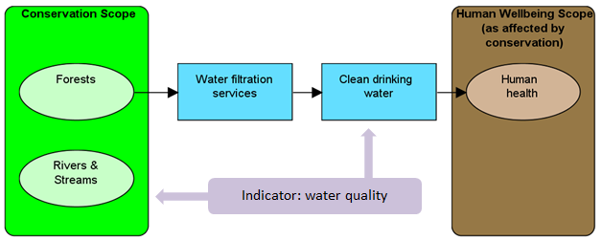
5. Identificar Indicadores para los Servicios Ecosistémicos y/o HWB*
*en caso sea relevante
Cuando se identifica indicadores de servicios ecosistémicos, identifica primero tus objetivos de conservación y de bienestar humano

Slide 50
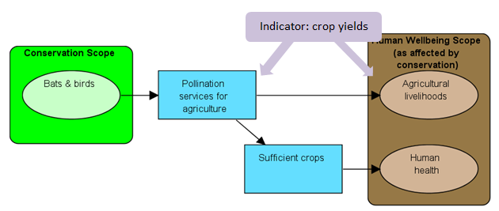
5. Identificar Indicadores para los Servicios Ecosistémicos y/o HWB*
Cuando se identifica indicadores de servicios ecosistémicos, identifica primero tus objetivos de conservación y de bienestar humano
*en caso sea relevante

Slide 51
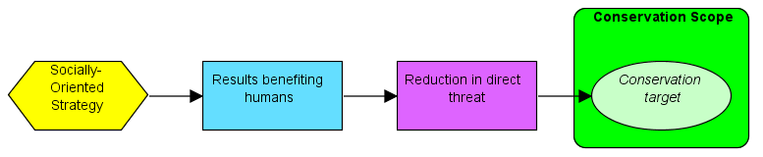
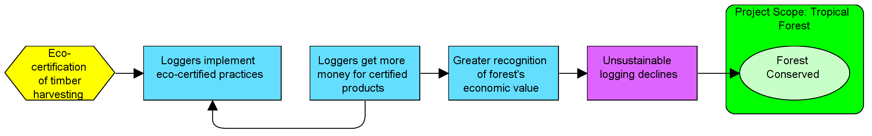
6. Establecer la diferencia entre resultados socialmente beneficiosos y bienestar humano
Caso 1: HWB mejorado a través de estrategia con orientación social
Relación general
Ejemplo específico
Eco-certificación de recursos maderables
Madederos obtienen mayores ingresos de productos certificados
Resultado que beneficia a humanos directamente
Notes:
Necessary for achieving conservation, but it also has direct social benefits

Slide 52
6. Establecer la diferencia entre resultados socialmente beneficiosos y bienestar humano
Caso 1: HWB mejorado a través de estrategia con orientación social
Estrategia de conservación | Resultados que benefician al humano (y necesarios para lograr la conservación)
Medios de vida alternativos | Aumento de ingresos Fuente de ingresos diversificada
Eco-certificación | Acceso a mercados Aumento de ingresos
Manejo/extracción sostenible de recursos | Mejora capacidad de manejar los recursos de manera sostenible Aunmento de los rendimientos (en algunos casos)
Mejorar la gobernanza | Aumento en la capacidad de incluir en la toma de decisiones Empoderamiento
Desarrollo de capacidades, asistencia técnica | Mejora de las habilidades técnicas Mejora de la capacidad de gestión
Educación ambiental | Mayor conocimiento y sensibilización

Slide 53
6. Establecer la diferencia entre resultados socialmente beneficiosos y bienestar humano
Caso 2: HWB mejorado mediante servicios ecosistémicos
Relación general
Ejemplo específico
Fortalecimiento de la aplicación de leyes
Patrullaje…
Madereros ilegales son capturados y sancionados
Conservación del bosque
Mejora capacidad de filtración
Disponibilidad de agua limpia
Disminución de tala ilegal
Salud HUmana
Acceso a madera por un largo período
Medios de vida forestales
Servicios ecosistémicos contribuye al bienestar humano
Notes:
Ilke – I animated this one, in part b/c difficult to read if not

Slide 54
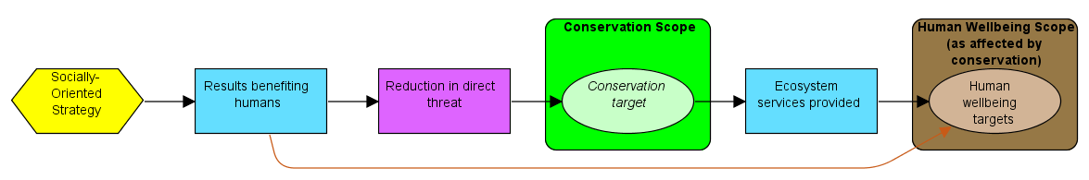
6. Establecer la diferencia entre resultados socialmente beneficiosos y bienestar humano
Caso 3: HWB mejorado mediante múltiples vías
Relación general
Resultado de servicio ecosistémico contribuyendo al bienestar humano
Ejemplo específico
Eco-certificación de extracción de madera
Madederos obtienen más dinero de productos certificados
Salud Humana
Mejorar capacidad de filtro
Disponibilidad de agua limpia
Resultado contriuye al bienestar humano
Acceso a madera a largo plazo
Medios de vida Forestales
Resultado beneficia a humanos diractamente
Notes:
Case 3: HWB enhanced via multiple avenues

Slide 55
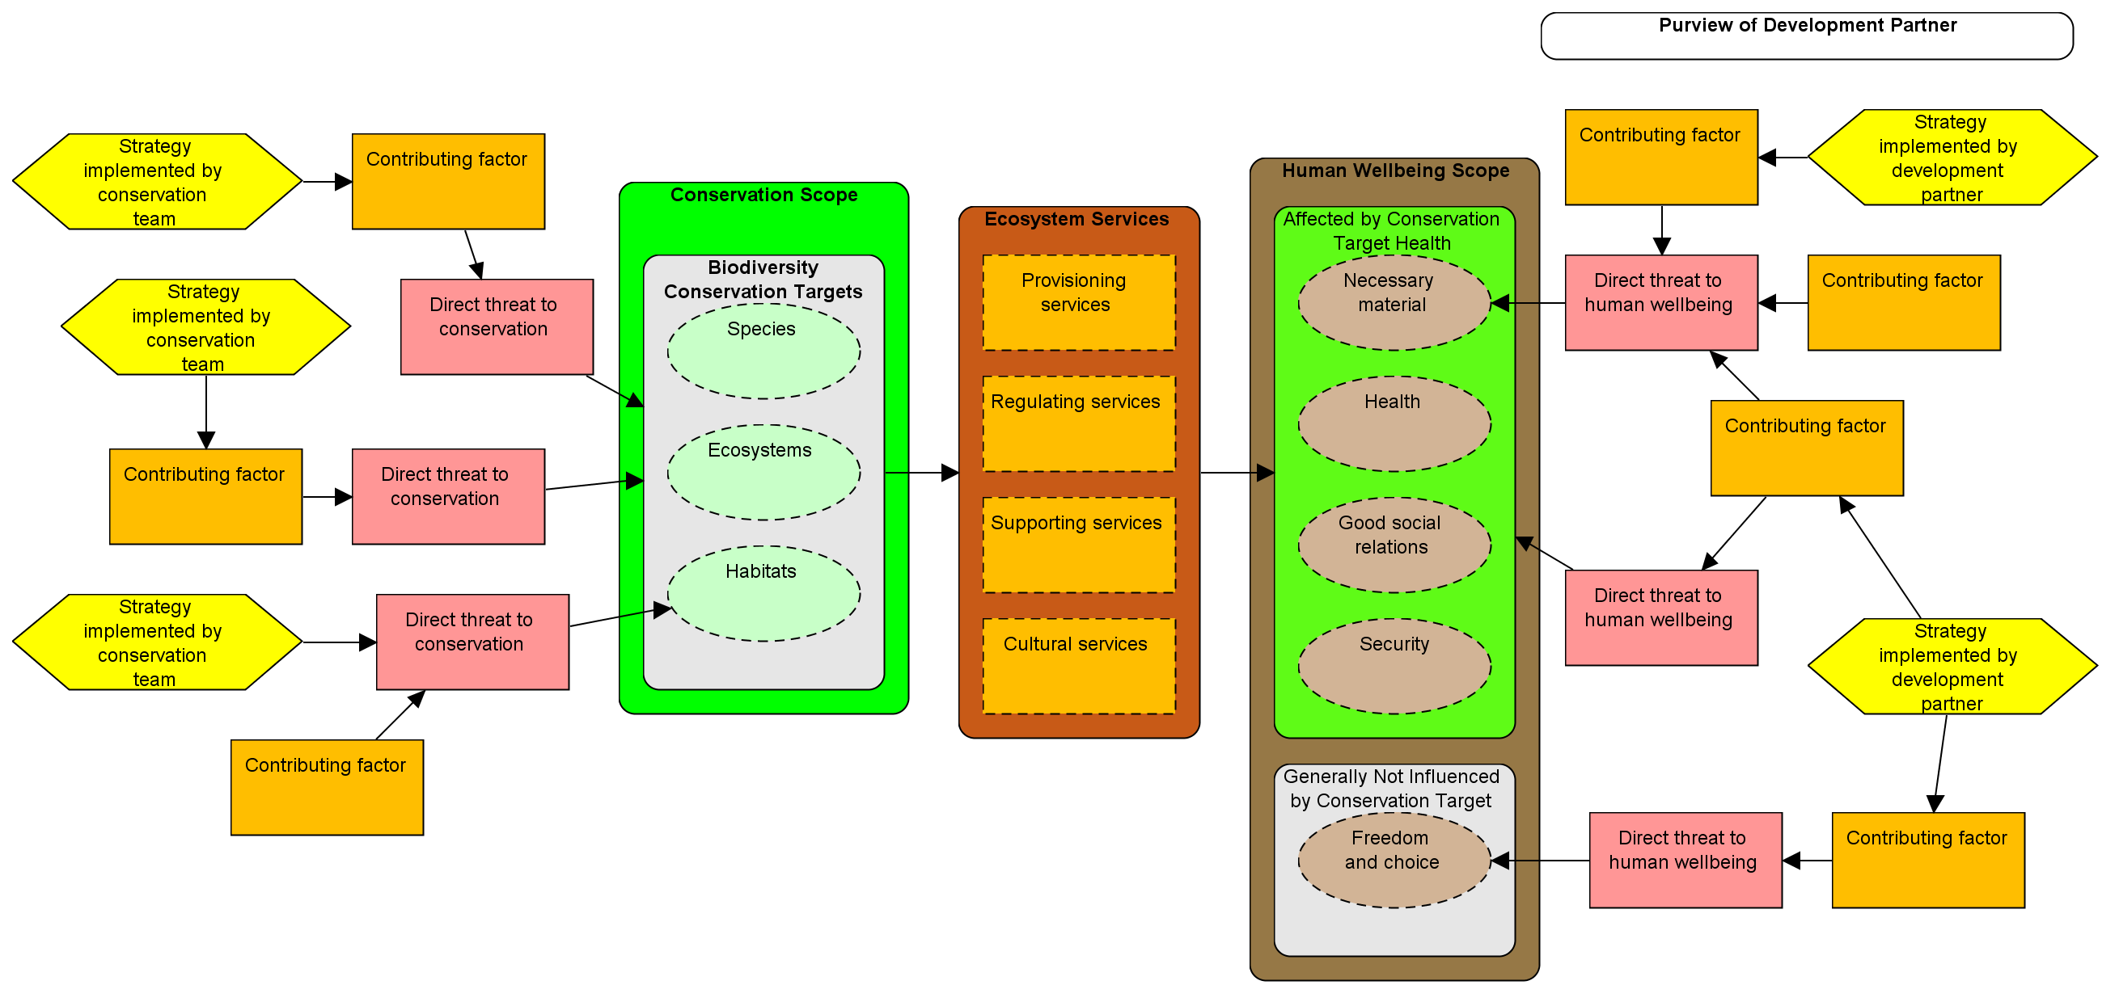
Mapeo de Trabajo Multi-Sector:
Vinculando Conservación y Desarrollo

Slide 56
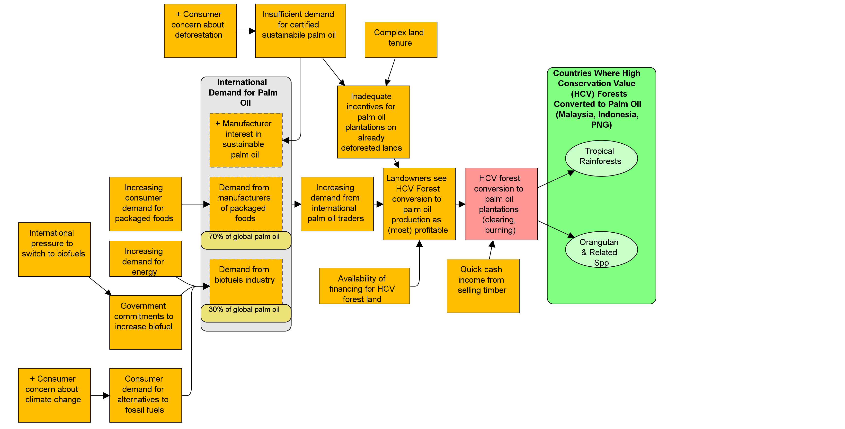
Proyecto temático en la conversión de los Bosques Tropicales para aceite de palma
Notes:
Pink boxes represent direct and indirect threats

Slide 57
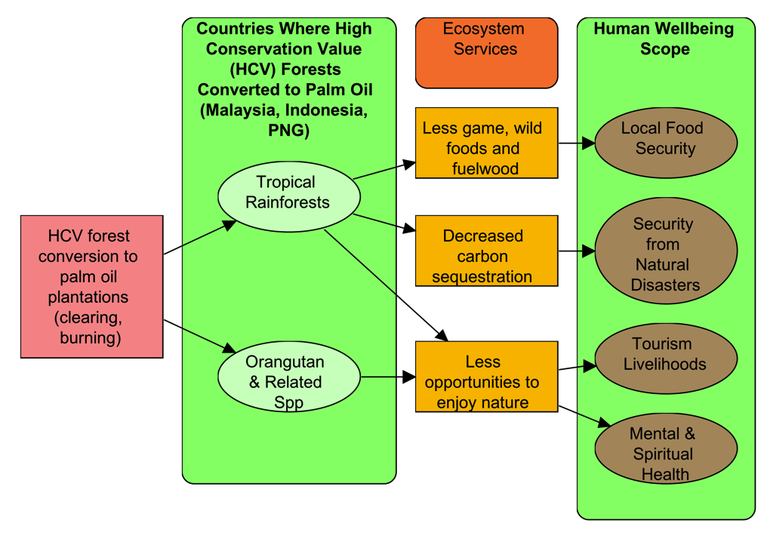
Proyecto temático en la conversión de los Bosques Tropicales para aceite de palma
Vínculo a Objetos del Bienestar Humano:
Notes:
Pink boxes represent direct and indirect threats

Slide 58
Beneficios de los Estándares Actualizados
Lenguaje actualizado para reflejar oportunidades y prácticas actuales.
Le permite a los conservacionistas a incorporar de manera más efectiva los aspectos de bienestar humano.
Mantienen el enfoque de la misión en la conservación
Para aprender más:
La guía:
http://www.fosonline.org/resource/human-wellbeing-targets
Contacto:
Marcia Brown marcia@fosonline.org
Cristina Lasch
clasch@tnc.org

